Slide 1
第11章 继承和多态

Slide 2
生物学中的”is a”关系
”is a”关系：A is a B 表示 “A是一种B”。 建立模型：
更通用、更抽象
（属性和动作更少）
属性：有灵魂、能运动
动物 Animal
is a
哺乳类动物
Mammal
属性：胎生、恒温、肺呼吸
is a
is a
属性：姓名、年龄、
身高、体重、国籍
猴 Monkey
人 Human
属性：年龄、身高、体重、屁股红
is a
is a
男人 Men
女人 Women
更特殊、更具体
（属性和动作更多）
属性：有Y染色体，坏？
属性：有两条X染色体、能生小孩

Slide 3
生活中的”is a”关系
人 Person
属性：胎生、恒温、肺呼吸
姓名、年龄、出生日期
is a
a is
属性：学号、年级、政治面貌、所在学校
学生 Student
老师 Teacher
属性：工号、学历、职称、专业、工资、
工作单位
is a
is a
a is
研究生
Postgraduate
大学生
Undergraduate
中小学生
Schoolchildren
属性：研究方向、
导师、层次(硕士/博士)
属性：专业、学院、层次(本科/专科)
属性：是否义务教育阶段、小学/初中/高中

Slide 4
生活中的”is a”关系
CCC_product
is a
is a
Computer
DigtalCamera
is a
is a
Desktop
Laptop

Slide 5
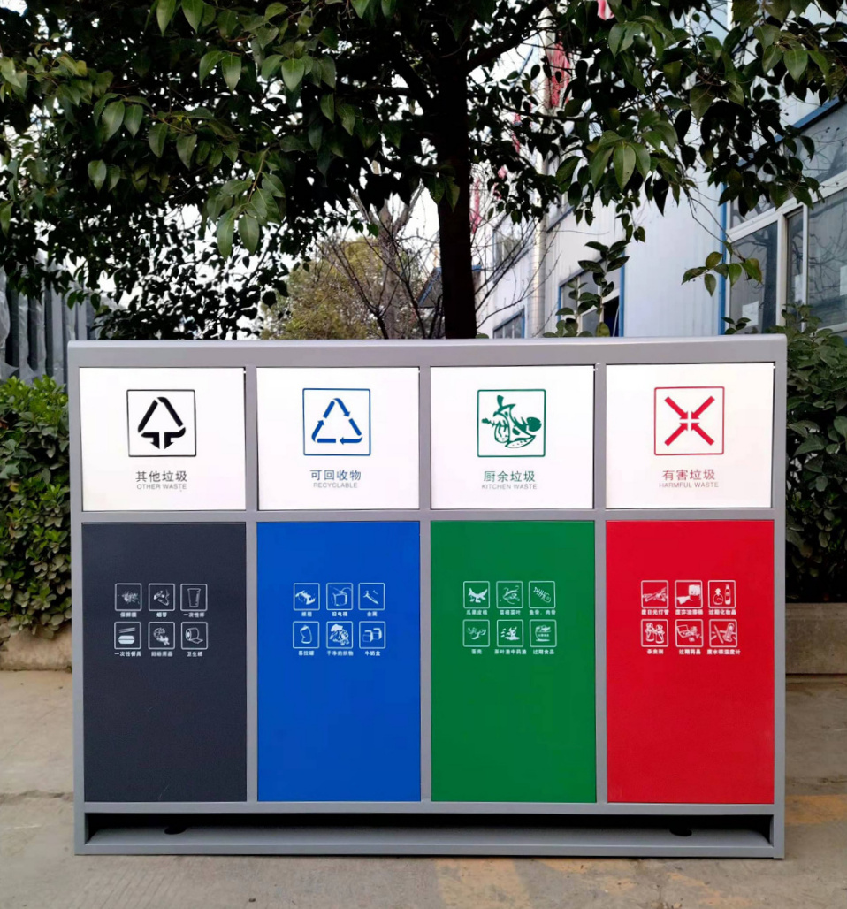
生活中的”is a”关系
垃圾

Slide 6
父类和子类
父类(parent class)：也叫超类(superclass)、基类(base class) ，用来定义多个不同类，但这些类是具有共同特征和行为的类。
子类(child class) ：也叫次类(subclass)、扩展类(extended class) 、派生类(derived class) ，用来从它的父类中继承可访问的数据和方法，还可以添加新数据域和新方法。
例题：设计一个几何对象类（GeometricObject），从几何对象类中派生出圆类（Circle）和矩形类（Rectangle），使得之间存在一定的逻辑关系。

Slide 7
父类和子类
子类继承父类的语法是：
class subclassName extends superclassName
class 子类名 extends 父类名
子类继承父类，子类便具有父类的所有状态、属性、特征（变量）和动作、行为（普通方法），注意父类的构造方法不会被子类继承！此外，在子类中还可以：
        增加新属性（变量）//越往下，属性越多
        增加新动作（方法）//越往下，动作越多

Slide 8
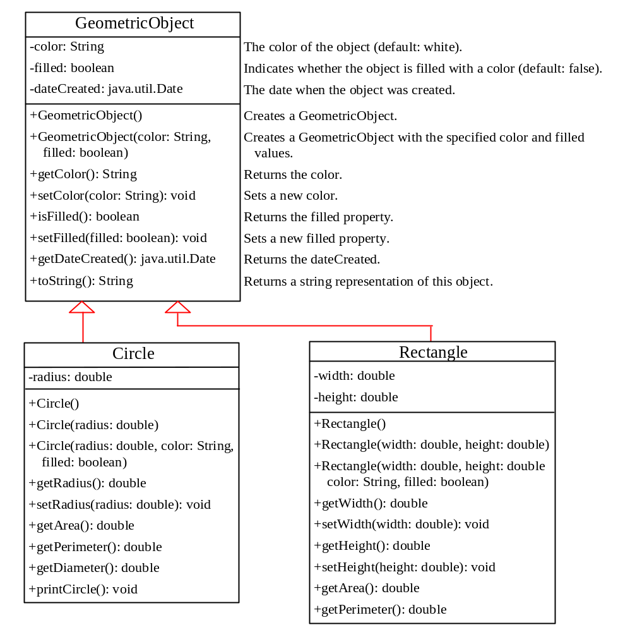
父类和子类
GeometricObject
CircleFromSimpleGeometricObject
RectangleFromSimpleGeometricObject
TestCircleRectangle
Run

Slide 9


关于继承的注意点
  子类并不是父类的一个子集，相反，子类比它的父类包含更多的属性和方法。
  子类同样不能访问父类中private的成员（虽然被继承，但不能直接访问或者调用）。
  继承是用来为“是一种”关系（is-a）建模的，但是不是所有的is-a关系都适合通过继承关系来实现，如几何图形、矩形、正方形之间的关系。
  Java中不支持多重继承。
P
P₁
……
P_{n}
C₁
……
C_{n}
C

Slide 10
关键字super
关键字super是指这个super关键字所在的类的父类。
  对比:this是指this关键字引用本类的对象本身（主要用于引用隐藏的实例成员变量），或者this关键字所在类的本身（一般用于调用自身的构造方法）。
关键字super可以用于两种途径：
  调用父类的构造方法
  调用父类的方法（普通方法）

Slide 11
super调用父类的构造方法
父类中的构造方法只能通过super关键字从子类的构造方法中来调用，并且必须位于子类构造方法中的第一行。这是显式调用父类构造方法的唯一办法。
  调用父类构造方法的语法：
    super();
    super(arguments);

Slide 12
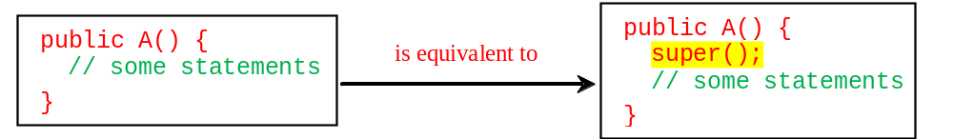
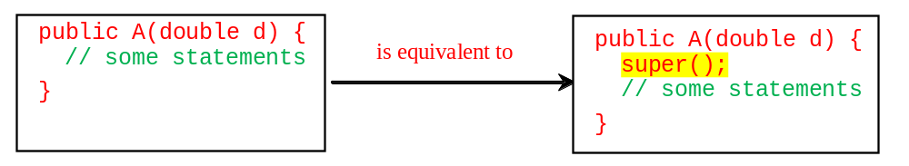
super调用父类的构造方法
构造方法可以调用父类的构造方法。如果它们没有被显式地调用，编译器就会自动地将super()作为子类构造方法的第一条语句。
  注意：super()是指父类的无参构造方法。
  //下例中，A是一个子类，A()、A(double d)是构造方法

Slide 13
警告
要调用父类的构造方法就必须使用关键字super。在子类中调用父类构造方法的名字会引起语法错误。
使用super()、super(arguments)调用父类的构造方法时，这个super调用语句必须是子类构造方法的第一条语句。

Slide 14
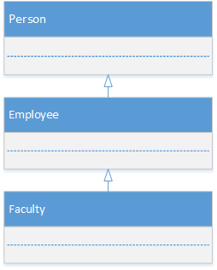
构造方法链
    在任何情况下，构造一个子类的实例时，会沿着继承链调用所有父类的构造方法。每个子类构造方法会在完成自己任务之前，首先调用他父类的构造方法。这个过程称为构造方法链。
属性：
姓名、性别、出生日期、身份证号
行为：
能呼吸、进行新陈代谢
人
new
new
call
雇员
属性：
入职时间、所属部门、工龄
行为：
能为单位创造价值、领工资
new
new
call
大学教员
属性：
教师资格证编号、资格等级
行为：
授课、指导毕业设计、培养研究生
new
new
new Faculty();

Slide 15
构造方法链
public class Faculty extends Employee {
public static void main(String[] args) {
new Faculty();
}
public Faculty() { // Faculty类的构造方法
System.out.println("(4) Faculty's no-arg constructor is invoked");
}
}
class Employee extends Person {
public Employee() { // Employee类重载的构造方法1(无参)
this("(2) Invoke Employee’s overloaded constructor");
System.out.println("(3) Employee's no-arg constructor is invoked");
}
public Employee(String s) { // Employee类重载的构造方法2(有参)
System.out.println(s);
}
}
class Person {
public Person() { // Person类的构造方法
System.out.println("(1) Person's no-arg constructor is invoked");
}
}

Slide 16
跟踪执行
animation
public class Faculty extends Employee {
public static void main(String[] args) {
new Faculty();
}
public Faculty() {
System.out.println("(4) Faculty's no-arg constructor is invoked");
}
}
class Employee extends Person {
public Employee() {
this("(2) Invoke Employee’s overloaded constructor");
System.out.println("(3) Employee's no-arg constructor is invoked");
}
public Employee(String s) {
System.out.println(s);
}
}
class Person {
public Person() {
System.out.println("(1) Person's no-arg constructor is invoked");
}
}
1. 从main方法开始

Slide 17
跟踪执行
animation
public class Faculty extends Employee {
public static void main(String[] args) {
new Faculty();
}
public Faculty() {
System.out.println("(4) Faculty's no-arg constructor is invoked");
}
}
class Employee extends Person {
public Employee() {
this("(2) Invoke Employee’s overloaded constructor");
System.out.println("(3) Employee's no-arg constructor is invoked");
}
public Employee(String s) {
System.out.println(s);
}
}
class Person {
public Person() {
System.out.println("(1) Person's no-arg constructor is invoked");
}
}
2. 调用Faculty 类的构造方法
原因：构造方法第一条语句系统自动调用super()即父类的无参构造方法
2. (4)号字符串将会被打印

Slide 18
跟踪执行
animation
public class Faculty extends Employee {
public static void main(String[] args) {
new Faculty();
}
public Faculty() {
System.out.println("(4) Faculty's no-arg constructor is invoked");
}
}
class Employee extends Person {
public Employee() {
this("(2) Invoke Employee’s overloaded constructor");
System.out.println("(3) Employee's no-arg constructor is invoked");
}
public Employee(String s) {
System.out.println(s);
}
}
class Person {
public Person() {
System.out.println("(1) Person's no-arg constructor is invoked");
}
}
调用super()
即父类的无参构造方法即Employee()
3. 调用Employee类的
无参构造方法

Slide 19
跟踪执行
animation
public class Faculty extends Employee {
public static void main(String[] args) {
new Faculty();
}
public Faculty() {
System.out.println("(4) Faculty's no-arg constructor is invoked");
}
}
class Employee extends Person {
public Employee() {
this("(2) Invoke Employee’s overloaded constructor");
System.out.println("(3) Employee's no-arg constructor is invoked");
}
public Employee(String s) {
System.out.println(s);
}
}
class Person {
public Person() {
System.out.println("(1) Person's no-arg constructor is invoked");
}
}
原因：构造方法第一条语句系统自动调用super()即父类的无参构造方法
4-1. 调用Employee类的有参构造方法Employee(String)
4-1. 有参构造方法的功能：打印形参字符串，所以(2)号字符串将会被打印

Slide 20
跟踪执行
animation
public class Faculty extends Employee {
public static void main(String[] args) {
new Faculty();
}
public Faculty() {
System.out.println("(4) Faculty's no-arg constructor is invoked");
}
}
class Employee extends Person {
public Employee() {
this("(2) Invoke Employee’s overloaded constructor");
System.out.println("(3) Employee's no-arg constructor is invoked");
}
public Employee(String s) {
System.out.println(s);
}
}
class Person {
public Person() {
System.out.println("(1) Person's no-arg constructor is invoked");
}
}
原因：构造方法第一条语句系统自动调用super()即父类的无参构造方法
4-2. (3)号字符串将会被打印

Slide 21
跟踪执行
animation
public class Faculty extends Employee {
public static void main(String[] args) {
new Faculty();
}
public Faculty() {
System.out.println("(4) Faculty's no-arg constructor is invoked");
}
}
class Employee extends Person {
public Employee() {
this("(2) Invoke Employee’s overloaded constructor");
System.out.println("(3) Employee's no-arg constructor is invoked");
}
public Employee(String s) {
System.out.println(s);
}
}
class Person {
public Person() {
System.out.println("(1) Person's no-arg constructor is invoked");
}
}
调用super()
即父类的无参构造方法即Person()
5. 调用Person类的构造方法
(1)号字符串将会被打印

Slide 22
跟踪执行
animation
public class Faculty extends Employee {
public static void main(String[] args) {
new Faculty();
}
public Faculty() {
System.out.println("(4) Faculty's no-arg constructor is invoked");
}
}
class Employee extends Person {
public Employee() {
this("(2) Invoke Employee’s overloaded constructor");
System.out.println("(3) Employee's no-arg constructor is invoked");
}
public Employee(String s) {
System.out.println(s);
}
}
class Person {
public Person() {
System.out.println("(1) Person's no-arg constructor is invoked");
}
}
调用super()
即父类的无参构造方法即Person()
6. 正式执行打印(1)号字符串
此时，Person()已调用结束

Slide 23
跟踪执行
animation
public class Faculty extends Employee {
public static void main(String[] args) {
new Faculty();
}
public Faculty() {
System.out.println("(4) Faculty's no-arg constructor is invoked");
}
}
class Employee extends Person {
public Employee() {
this("(2) Invoke Employee’s overloaded constructor");
System.out.println("(3) Employee's no-arg constructor is invoked");
}
public Employee(String s) {
System.out.println(s);
}
}
class Person {
public Person() {
System.out.println("(1) Person's no-arg constructor is invoked");
}
}
7. 正式执行打印(2)号字符串

Slide 24
跟踪执行
animation
public class Faculty extends Employee {
public static void main(String[] args) {
new Faculty();
}
public Faculty() {
System.out.println("(4) Faculty's no-arg constructor is invoked");
}
}
class Employee extends Person {
public Employee() {
this("(2) Invoke Employee’s overloaded constructor");
System.out.println("(3) Employee's no-arg constructor is invoked");
}
public Employee(String s) {
System.out.println(s);
}
}
class Person {
public Person() {
System.out.println("(1) Person's no-arg constructor is invoked");
}
}
调用super()
即父类的无参构造方法即Employee()
8. 正式执行打印(3)号字符串
此时，Employee()已调用结束

Slide 25
跟踪执行
animation
public class Faculty extends Employee {
public static void main(String[] args) {
new Faculty();
}
public Faculty() {
System.out.println("(4) Faculty's no-arg constructor is invoked");
}
}
class Employee extends Person {
public Employee() {
this("(2) Invoke Employee’s overloaded constructor");
System.out.println("(3) Employee's no-arg constructor is invoked");
}
public Employee(String s) {
System.out.println(s);
}
}
class Person {
public Person() {
System.out.println("(1) Person's no-arg constructor is invoked");
}
}
10. main方法执行完毕，程序结束
9. 正式执行打印(4)号字符串
此时，Faculty()已调用结束
ClassDemos: Faculty

Slide 26
隐式调用父类的无参构造方法
找出下列程序的错误:
public class Apple extends Fruit {
//Apple类没显式定义构造方法
//statements
}
class Fruit {
public Fruit(String name) //显式定义了Fruit的有参构造方法
{
System.out.println("Fruit's constructor is invoked");
}
}
super(); //父类的无参构造方法
//会出现在Apple()的第一行
注意：一般情况下，最好能为每个类提供一个无参构造方法，以便于对该类进行扩展，同时避免错误。

Slide 27
super关键字调用父类的方法
调用父类普通方法的语法：
  super.methodName(argument)
  super.方法名(参数)
可以改写Circle类中的printCircle()方法如下:
public void printCircle() {
System.out.println("The circle is created " +
super.getDateCreated() + " and the radius is "
+ radius);
}

Slide 28
定义子类
子类继承父类，在子类中可以：
    增加新属性（变量）
    增加新动作（方法）
    重写父类的方法
方法签名
方法的定义：
  修饰符 返回值类型 方法名(参数列表)
  ｛
  方法体 //方法的具体实现
  ｝

Slide 29
重写父类的方法
子类从父类中继承方法(构造方法除外)。有时，子类需要修改父类中定义的方法的实现，这称作方法重写(method overriding) 。
子类中重写的方法，将覆盖继承自父类的此方法。
  (子类的对象调用重写的方法时候，执行重写后的方法体)
均不变
  修饰符 返回值类型 方法名 ( 参数列表 )
  ｛
  方法体 // 方法的重写，只修改方法体
  ｝

Slide 30
方法重写示例
DadAndMum
Me
父类DadAndMum中有方法：
mateChoice()
对应动作/行为： 配偶选择
父母选择对象原则：颜值至上
子类Me中继承有方法：
mateChoice()
对应动作/行为： 配偶选择
我选择对象原则：三观匹配
public Person mateChoice() {
step1:找到很多颜值高的异性
step2:从集合中挑选1个
return aPerson;
}
// It is pseudocode 伪代码
public Person mateChoice() {
step1:找到很多看得顺眼的异性
step2:从中筛选三观匹配的异性
step3:从集合中挑选1个
return aPerson;
}
Notes:
课程思政：
树立正确的价值观、世界观、人生观。

Slide 31
方法重写示例
Women
SensitiveWomen
//对疼痛特别敏感的女性
父类Women中有方法：
delivery(Man a)
对应动作/行为： 分娩
几千年下来传统分娩：顺产
子类SensitiveWomen中继承有方法：delivery(Man a)
对应动作/行为： 分娩
现代医学可以支持：剖腹产
public Baby delivery(Man a)
{
step1:在a的帮助下怀孕
step2:顺产
return aBaby;
}
public Baby delivery(Man a)
{
step1:在a的帮助下怀孕
step2:打麻药、剖腹产
return aBaby;
}
Notes:
课程思政：
尊重女性 关爱女性
懂得感恩 回报母亲

Slide 32
方法重写示例
public class Circle extends GeometricObject {
// Other methods are omitted
/** Override the toString method defined in GeometricObject */
public String toString() {
return super.toString() + "\n radius is " + radius;
}
}
此处的super关键字不能省略
注：蓝色toString()部分详见“程序清单11-1，第46-49行”
父类GeometricObject中的toString方法：
public String toString() {
return "created on " + dateCreated + "\ncolor: " + color +
" and filled: " + filled;
}
此时，子类Circle中的toString方法等价为：
public String toString() {//方法头并未更改
return "created on " + dateCreated + "\ncolor: " + color +
" and filled: " + filled + "\n radius is " + radius;//方法体修改了
}

Slide 33
注意
仅当实例方法是可访问时，它才能被覆盖。
  因为私有方法在它的类本身以外是不能访问的，所以它不能被覆盖。
如果子类中定义的方法在父类中是私有的，则这两个方法完全没有关系。
与实例方法一样，静态方法也能被继承。但是，静态方法不能被覆盖。

Slide 34
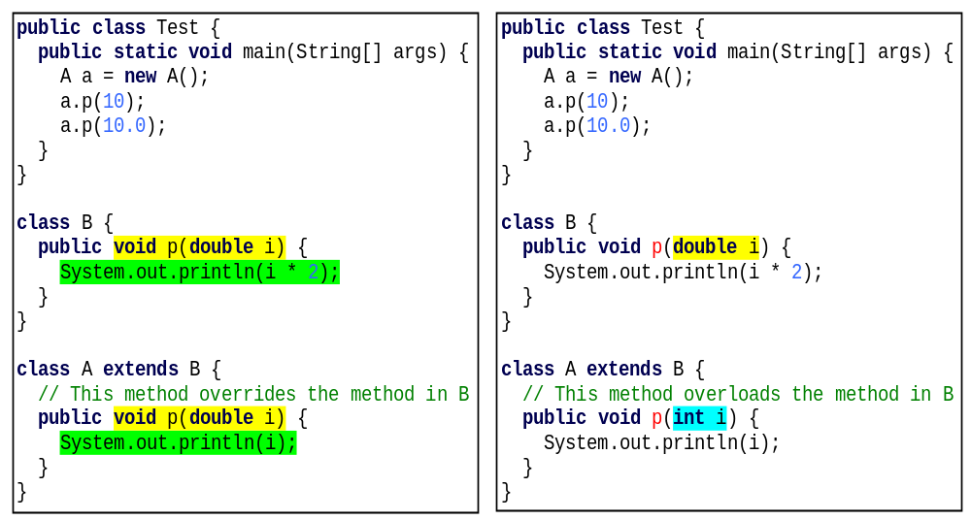
重写(Overriding)和重载(Overloading)
输出结果：
10.0
10.0
输出结果：
10
20.0

Slide 35
重写(Overriding)和重载(Overloading)
  注意：
    方法重写具有相同的方法签名和返回值类型；
    方法重载具有相同的名字，但是不同的参数列表。
    方法重写发生在通过继承而相关的不同类中；
    方法重载可以发生在同一个类中，也可以发生在由于继承而相关的不同类中。
    了解重写标注(注解)的使用（override annotation）
  @override
  该标注表示被标注的方法必须重写父类的一个方法。

Slide 36
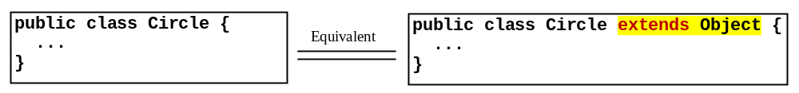
Object类及其方法
实际上，任何类都有父类。Java中的所有类都继承自java.lang.Object类。(顶级父类)
如果在定义一个类时没有指定继承性，则这个类的父类就被默认是Object。

Slide 37
Object类中的toString()方法
调用对象的toString()方法会返回一个描述对象的字符串。默认情况下，它返回一个由该对象所属的类名、at符号(@)以及该对象十六进制形式的内存地址组成的字符串。
  Loan loan = new Loan();
  System.out.println(loan.toString());
这些代码会显示像Loan@15037e5的字符串。这个信息不是很有用，或者说没什么信息量。通常，应该重写这个toString()方法，使得它可以返回一个代表该对象的描述性字符串。
Notes:
Object类的方法包括：
public String toString()
public boolean equals(Object obj)
clone()等

Slide 38
多态 Polymorphism
多态意味着父类的变量可以指向子类对象。
一个类实际上定义了一种类型。
子类定义的类型称为子类型(subtype)，而父类定义的类型称为父类型(supertype) 。
因此，可以说：
Circle是GeometricObject的子类型，
而GeometricObject是Circle的父类型。

Slide 39
多态 Polymorphism
每个子类的实例都是其父类的实例。
使用父类对象的地方都可以使用子类对象，这就是多态（Polymorphism）。
简单来说，多态意味着父类型的变量可以引用子类型对象。
PolymorphismDemo
Run

Slide 40
多态 Polymorphism
class Animal {// 父类
public void makeSound() {
System.out.println("Animal makes a sound");
}
}
class Dog extends Animal {// 子类1：第一种状态
@Override
public void makeSound() {
System.out.println("Dog barks：汪汪汪");//第一种状态的具体表现
}
}
class Cat extends Animal {// 子类2：第二种状态
@Override
public void makeSound() {
System.out.println("Cat meows：喵喵喵");//第二种状态的具体表现
}
}

Slide 41
多态 Polymorphism
public class TestPolymorphism {
public static void main(String[] args) {
Animal myAnimal = new Animal(); // Animal对象
Animal myDog = new Dog(); // Dog对象(子类型对象)
Animal myCat = new Cat(); // Cat对象(子类型对象)
myAnimal.makeSound(); // 输出: Animal makes a sound
myDog.makeSound(); // 输出: Dog barks：汪汪汪
myCat.makeSound(); // 输出: Cat meows：喵喵喵
}
}
父类型的变量

Slide 42
动态绑定
变量在声明的时候指定的类型，称为变量的声明类型（declared type）。
变量的实际类型（actual type）是被变量引用的对象的实际类。
  Object o = new SimpleGeometricObject();
  System.out.println(o.toString());
  Object o; //声明变量o
  o = new SimpleGeometricObject(); //实际赋值
  对象o调用哪个toString()方法由实际类型决定。这称为动态绑定（dynamic binding）。

Slide 43
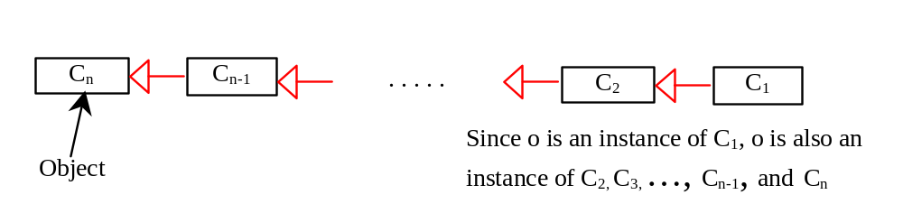
动态绑定
动态绑定工作机制如下:
假设对象o是类C₁,C₂,...,C_{n-1}和C_{n}的实例，其中C₁是C₂的子类，C₂是C₃的子类，...，C_{n-1}是C_{n}的子类，也就是说，C_{n}是最通用的类，C₁是最特殊的类。在Java中,C_{n}是Object类。如果对象o调用一个方法p，那么JVM会依次在类C₁,C₂,...,C_{n-1}和C_{n}中查找方法p的实现，直到找到为止。一旦找到一个实现，就停止查找，然后调用这个首先找到的实现。
对象o是类C₁
的一个实例

Slide 44
动态绑定
public class PolymorphismDemo {
public static void main(String[] args) {
m(new GraduateStudent());
m(new Student());
m(new Person());
m(new Object());
}
public static void m(Object x) {
System.out.println(x.toString());
}
}
class GraduateStudent extends Student {
}
class Student extends Person {
public String toString() {
return "Student";
}
}
class Person extends Object {
public String toString() {
return "Person";
}
}
当执行方法 m(Object x)时，调用参数x的toString方法。x分别是GraduateStudent, Student, Person或 Object的实例。
方法m采用Object类型的形式参数，可以使用任何对象作为实际参数来调用m方法
GraduateStudent的toString()方法从其父类Student类继承而来
类 Object, GraduateStudent, Student, Person都有它们自己对toString方法的实现
//重写
//重写
DynamicBindingDemo
Animation
Run

Slide 45
匹配方法与绑定方法
匹配方法的签名和绑定方法的实现是两个不同的问题。
引用变量的声明类型决定了编译时匹配哪个方法。在编译时，编译器会根据参数的类型、参数个数和参数顺序找到匹配的方法。
一个方法可能在沿着继承链的多个类中实现。Java虚拟机在运行时动态绑定方法的实现，这是由变量的实际类型决定的。

Slide 46
对象转换
对象的引用可以类型转换为另一种对象的引用，称为对象转换。
如上一节的语句
  m(new Student());
  //注意：m方法的形式参数是object类型
将对象new Student()赋值给一个Object类型的参数。这条语句等价于:
Object o = new Student(); //Implicit casting
m(o);
由于Student的实例也是Object的实例，所以该句是合法的，称为隐式转换。

Slide 47
为什么必须转换?
假设想使用下面的语句把对象引用o赋值给Student类型的变量:
Object o = new Student(); //It is OK
Student b = o; //计算机识别o的类型是根据其申明类型
这种情况会发生编译错误。
为什么语句Object o = new Student()可以运行，而语句Student b = o不行呢？
原因是Student实例总是Object的实例，但Object实例不一定是Student的实例。为了告诉编译器o就是一个Student对象，需要使用显式转换。它的语法与基本类型转换的语法类似，用圆括号把目标对象的类型括住，并放到要转换的对象的前面，如下所示：
  Student b = (Student)o; //Explicit casting

Slide 48


将父类对象转换为子类对象
总可以将子类对象转换为父类对象，称为向上转换。因为子类的实例永远是它父类的实例。
当把一个父类对象转换为它的子类对象（称为向下转换）时，必须使用转换记号“(子类名)”进行显示转换。且必须确保要转换的对象是子类的一个实例。
显式转换不是总能成功。
Fruit fruit = new Apple(); //声明类型是Fruit ，实际类型是Apple
    Apple x = (Apple)fruit;
    Orange y = (Orange)fruit;

Slide 49
instanceof操作符
使用instanceof操作符检测一个对象是否是一个类的实例（instanceof是Java的关键字）：
  语法：对象引用变量名 instanceof 类名
  返回值类型：boolean（判断变量名的实际类型是否是属于某个类）
  Object myObject = new Circle();
  ... // Some lines of code
  /** Perform casting if myObject is an instance of Circle */
  if (myObject instanceof Circle) {
  System.out.println("The circle diameter is " +
  ((Circle)myObject).getDiameter());
  ...
  }
确定变量实际类型确实是Circle，此处可以放心进行强制转换

Slide 50
示例学习：演示多态和转换
程序创建两个对象，一个圆和一个矩形，然后调用displayGeometricObject 方法显示它们。如果对象是一个圆， displayGeometricObject 方法显示它的面积和周长；而如果对象是矩形，这个方法显示它的面积。
CastingDemo
Run

Slide 51
Object类的equals方法
语法： object1.equals(object2);
equals方法在Java API的许多类中被重写，比如java.lang.String和java.lang.Date。
equals()方法用于比较两个对象的内容是否相等。

Slide 52
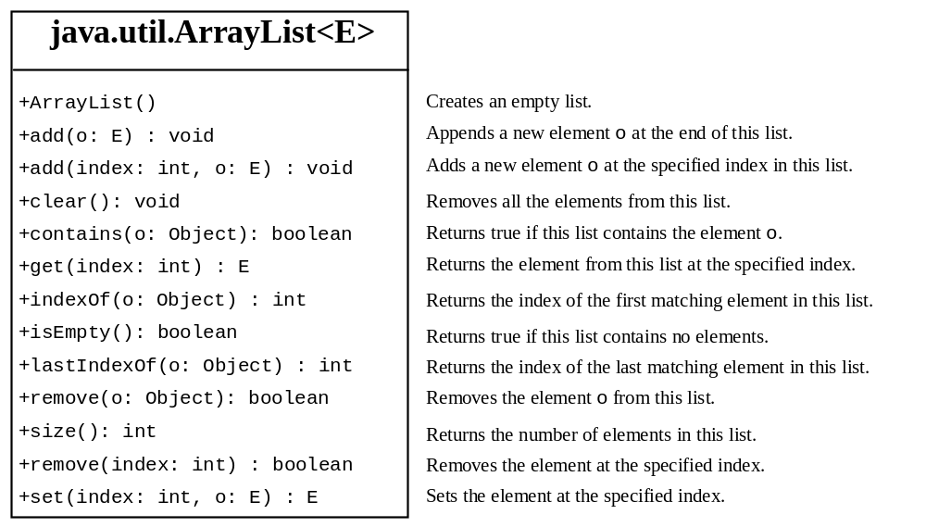
ArrayList类
可以创建一个数组存储对象，但是这个数组一旦创建，它的大小就固定了。Java提供ArrayList类来存储不限定个数的对象。

Slide 53
泛型
ArrayList是一种泛型类，具有泛型类型E。创建一个ArrayList时，可以指定一个具体的类型来替换E。
定义一个列表的语法：
ArrayList<E> list变量名 = new ArrayList<E>();
ArrayList<AConcreteType> list变量名 = new ArrayList<AConcreteType>();
ArrayList<AConcreteType> list变量名 = new ArrayList<>();

Slide 54
泛型
例如，下面语句创建一个ArrayList，并将其引用赋值给变量cities。该ArrayList对象可以用于存储字符串。
ArrayList<String> cities = new ArrayList<String>();
ArrayList<String> cities = new ArrayList<>();
TestArrayList
Run

Slide 55
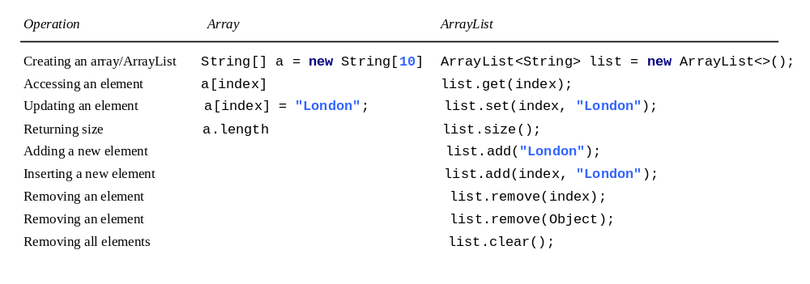
Arrays和ArrayList的异同点
DistinctNumbers
Run

Slide 56
ArrayLists和Arrays的互换
从Array对象中创建 ArrayList 对象:
String[] array = {"red", "green", "blue"};
ArrayList<String> list =
new ArrayList<>(Arrays.asList(array));
从 ArrayList 对象中创建Array对象:
String[] array1 = new String[list.size()];
list.toArray(array1);

Slide 57
对于列表有用的方法
String[] array = {"red", "green", "blue"};
System.out.pritnln(java.util.Collections.max(
new ArrayList<String>(Arrays.asList(array)));
String[] array = {"red", "green", "blue"};
System.out.pritnln(java.util.Collections.min(
new ArrayList<String>(Arrays.asList(array)));

Slide 58
对于列表有用的方法
Integer[] array = {3, 5, 95, 4, 15, 34, 3, 6, 5};
ArrayList<Integer> list = new
ArrayList<>(Arrays.asList(array));
java.util.Collections.shuffle(list);
System.out.println(list);

Slide 59
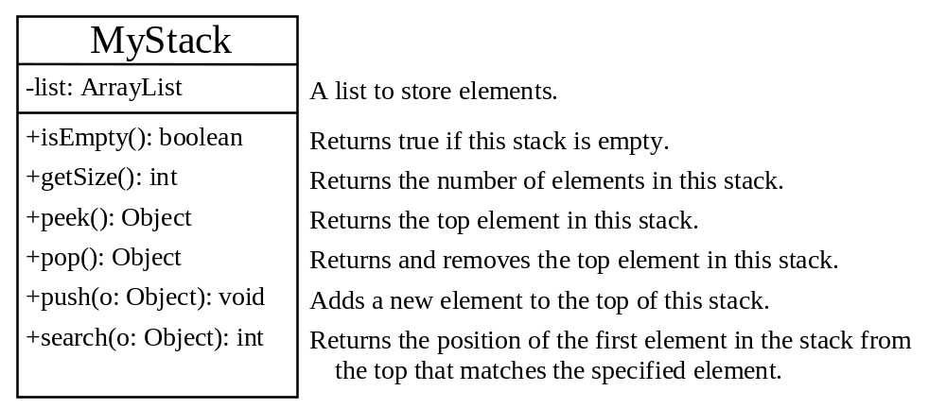
示例学习：自定义栈
设计一个栈类，用于存放对象。
MyStack

Slide 60
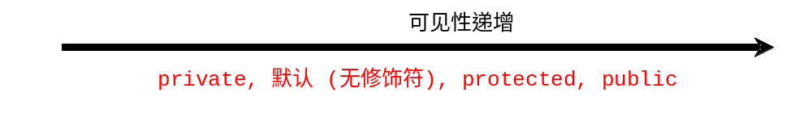
protected数据和方法
protected（受保护的）修饰符可以修饰类中的数据和方法。 //不能修饰类
一个公有类中的受保护数据或方法可以被同一包中的其它类或者它的子类访问，即使这个子类在不同的包中。
private, default, protected, public

Slide 61
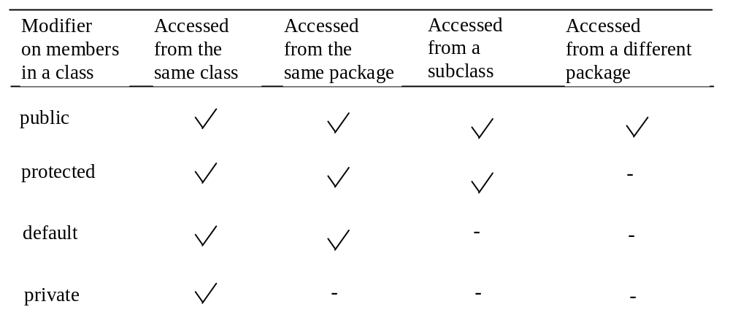
访问性(可见性)一览
在同一类内可访问
在同一包内可访问
在子类内可访问
在不同包可访问

Slide 62
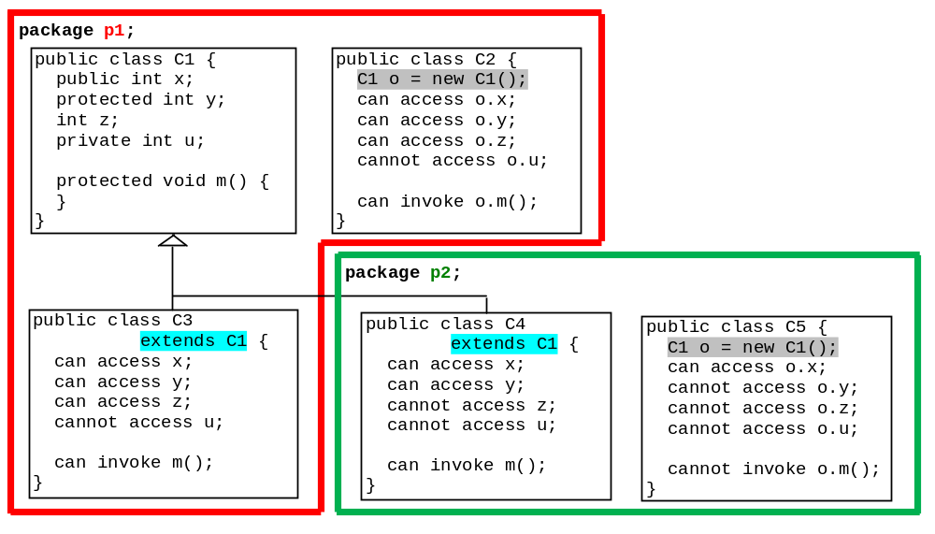
可见性修饰符

Slide 63
子类不能削弱可访问性
子类可以重写它父类的protected方法，并把它的可见性改为public。但是，子类不能削弱父类中定义的方法的可访问性。
例如，如果一个方法在父类中定义为public，在子类中也必须定义为public。

Slide 64
防止扩展和重写
修饰符可以用于类和类中的成员(数据和方法)，此外，final修饰符可以用于方法中的局部变量。被final修饰的局部变量成为一个常量，其值一旦定义即不能修改。

Slide 65
防止扩展和重写
一个被final修饰的类和方法都不能被扩展（继承）。被final修饰的数据域是一个常量。
  final修饰的类不能被继承，即是最终类，不能作为父类:
      final class Math {
      ...
      }
  final修饰的方法称为最终方法，不能在子类中重写。
  final修饰一个常量:
final static double PI = 3.14159;

Slide 66

Chapter 11

